Slide 1
三农问题的探讨
单击此处添加副标题内容
汇报人: 黄谋财

Slide 2
目录
01
三农问题的现状
02
三农问题的影响因素
03
三农问题的政策支持
04
三农问题的改革措施
05
三农问题的未来发展趋势

Slide 3
三农问题的现状
PART ONE

Slide 4
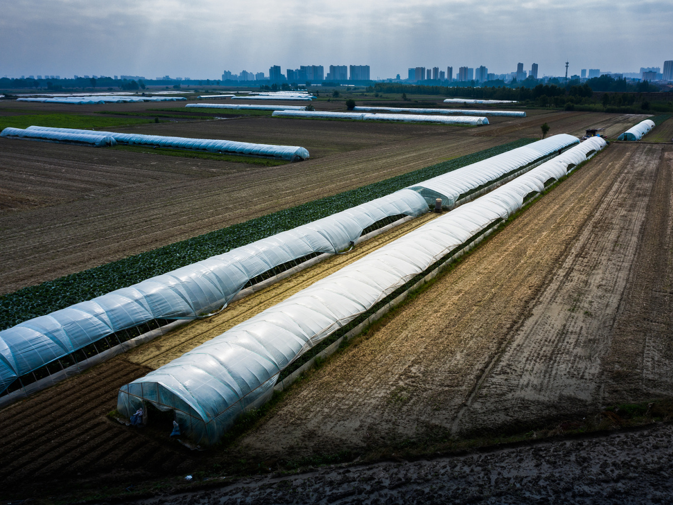
农业发展现状
农业现代化进程
中国农业现代化取得显著进展，如智能温室、无人机植保等技术得到广泛应用。
农产品市场变化
随着电商的兴起，农产品销售渠道多样化，如拼多多等平台推动了农产品上行。
农村土地流转
土地流转政策的实施促进了土地规模化经营，提高了农业生产效率。
农民收入增长
农民通过种植结构调整、参与合作社等方式，实现了收入的稳步增长。

Slide 5
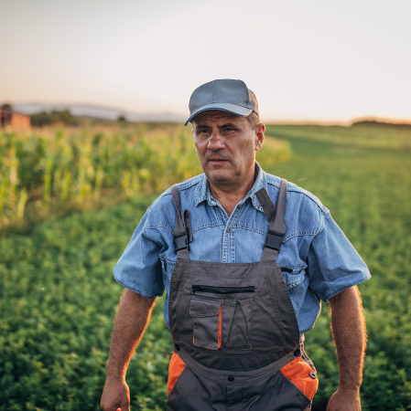


农村社会现状
农村人口老龄化
随着年轻劳动力外出务工，许多农村地区面临人口老龄化问题，影响农业生产和乡村活力。
01
农业现代化进程
农村地区正逐步推进农业现代化，采用新技术和机械化设备，提高农业生产效率。
农村教育与医疗资源
02
农村教育资源和医疗设施相对匮乏，影响了农民的生活质量和下一代的成长环境。
03

Slide 6

农民生活现状
农民人均收入稳步增长，但与城镇居民相比仍有较大差距，生活成本上升。
收入水平
农村教育资源相对匮乏，师资力量薄弱，影响了农民子女的教育质量和未来发展。
教育资源
农村医疗设施和专业医疗人员不足，农民看病难、看病贵问题依然存在。
医疗条件

Slide 7
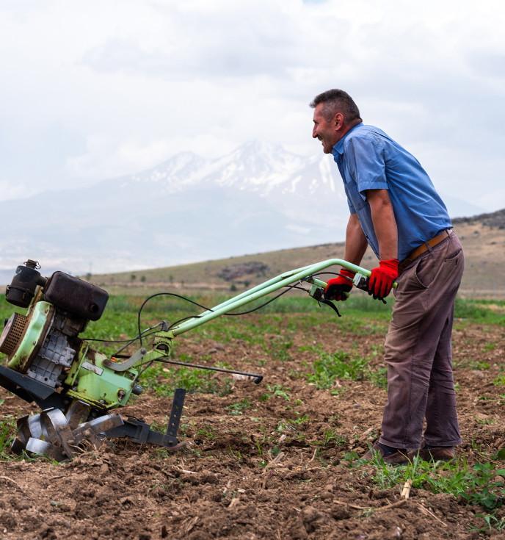
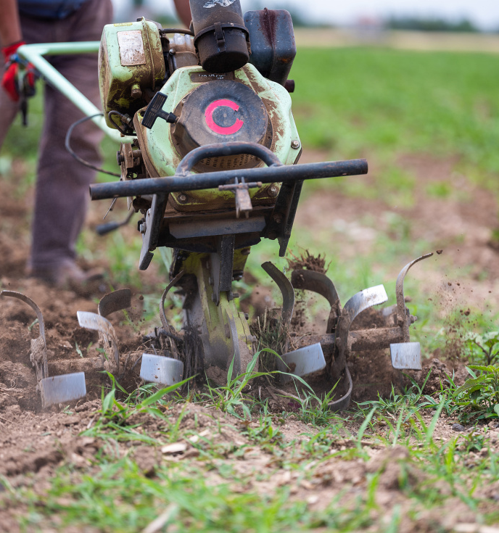
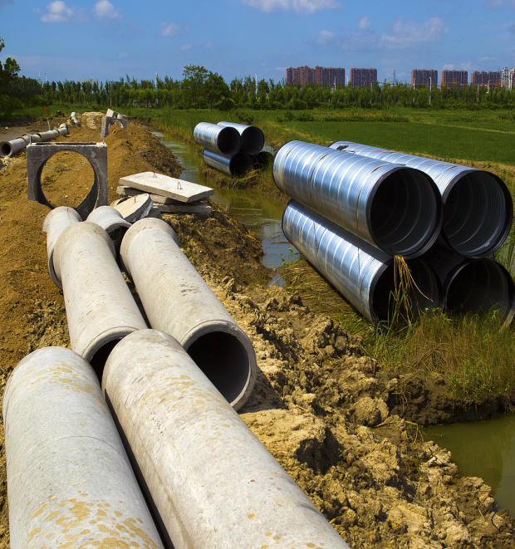
三农问题的挑战
农村劳动力流失
农业现代化滞后
农村基础设施不足
随着城市化的推进，大量农村青壮年劳动力涌向城市，导致农村劳动力短缺。
农业技术更新缓慢，生产效率低下，难以满足日益增长的市场需求。
交通、水利、电力等基础设施建设滞后，影响农村经济发展和居民生活质量。

Slide 8
三农问题的影响因素
PART TWO

Slide 9

经济发展因素
城乡发展不平衡
农业产业结构单一
城乡差距导致农村劳动力外流，影响农业生产和农村经济发展。
依赖传统农业，缺乏多元化产业支撑，限制了农村经济的全面发展。

Slide 10
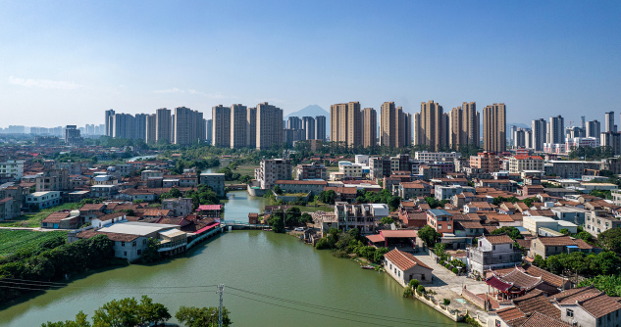
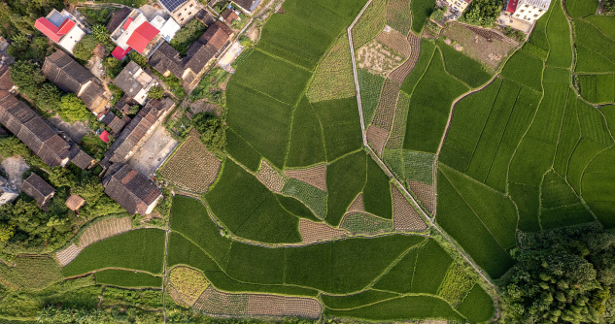
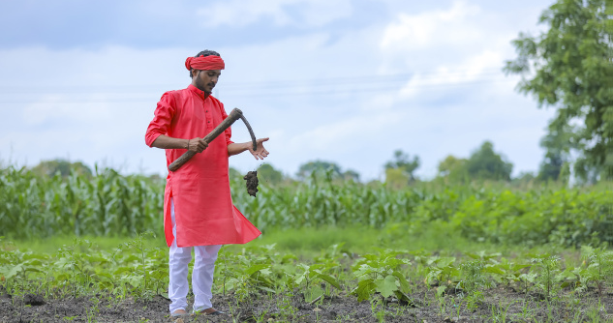
社会结构因素
01
02
03
城乡二元结构
教育不平等
户籍制度限制
城乡二元结构导致资源分配不均，农村地区发展滞后，影响农民收入和生活质量。
教育资源在城乡间分配不均，农村教育水平普遍低于城市，限制了农村人才的培养。
户籍制度限制了农民的流动和就业，影响了农村劳动力的合理配置和农民收入的提高。

Slide 11
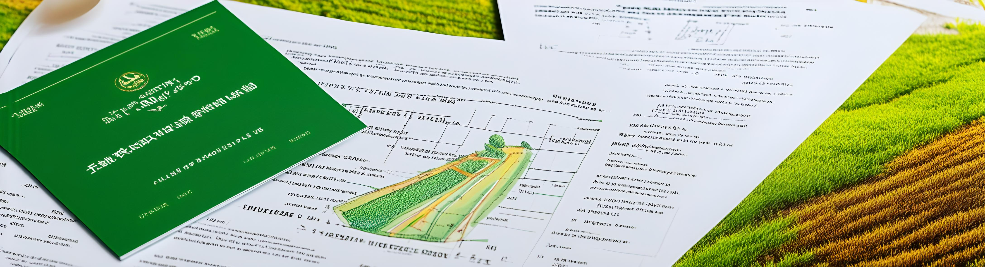
政策环境因素
农业补贴政策
土地流转政策
政府提供农业补贴，如种子、化肥补贴，以降低农民生产成本，提高农业竞争力。
推行土地流转政策，促进土地规模化经营，提高农业生产效率，助力农村经济发展。

Slide 12



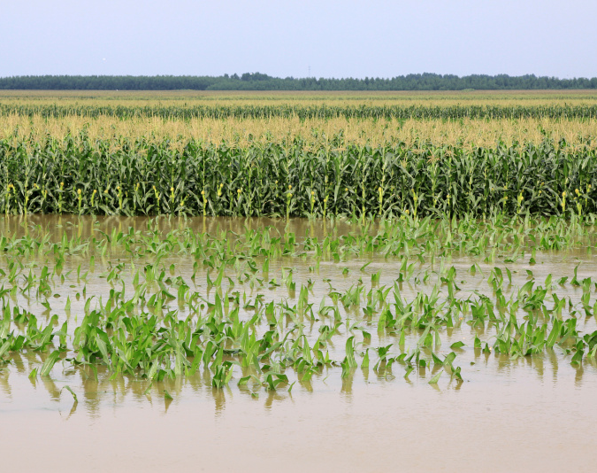
自然环境因素
气候变化对农业的影响
土地资源的限制
水资源的分布不均
自然灾害的频发
全球变暖导致的极端天气频发，影响农作物生长周期和产量。
耕地面积有限，土地退化和沙漠化问题严重，制约了农业的可持续发展。
水资源短缺和分布不均，影响了农业灌溉和农村居民的日常生活。
洪水、干旱、台风等自然灾害频发，给农业生产带来巨大损失。

Slide 13
三农问题的政策支持
PART THREE

Slide 14
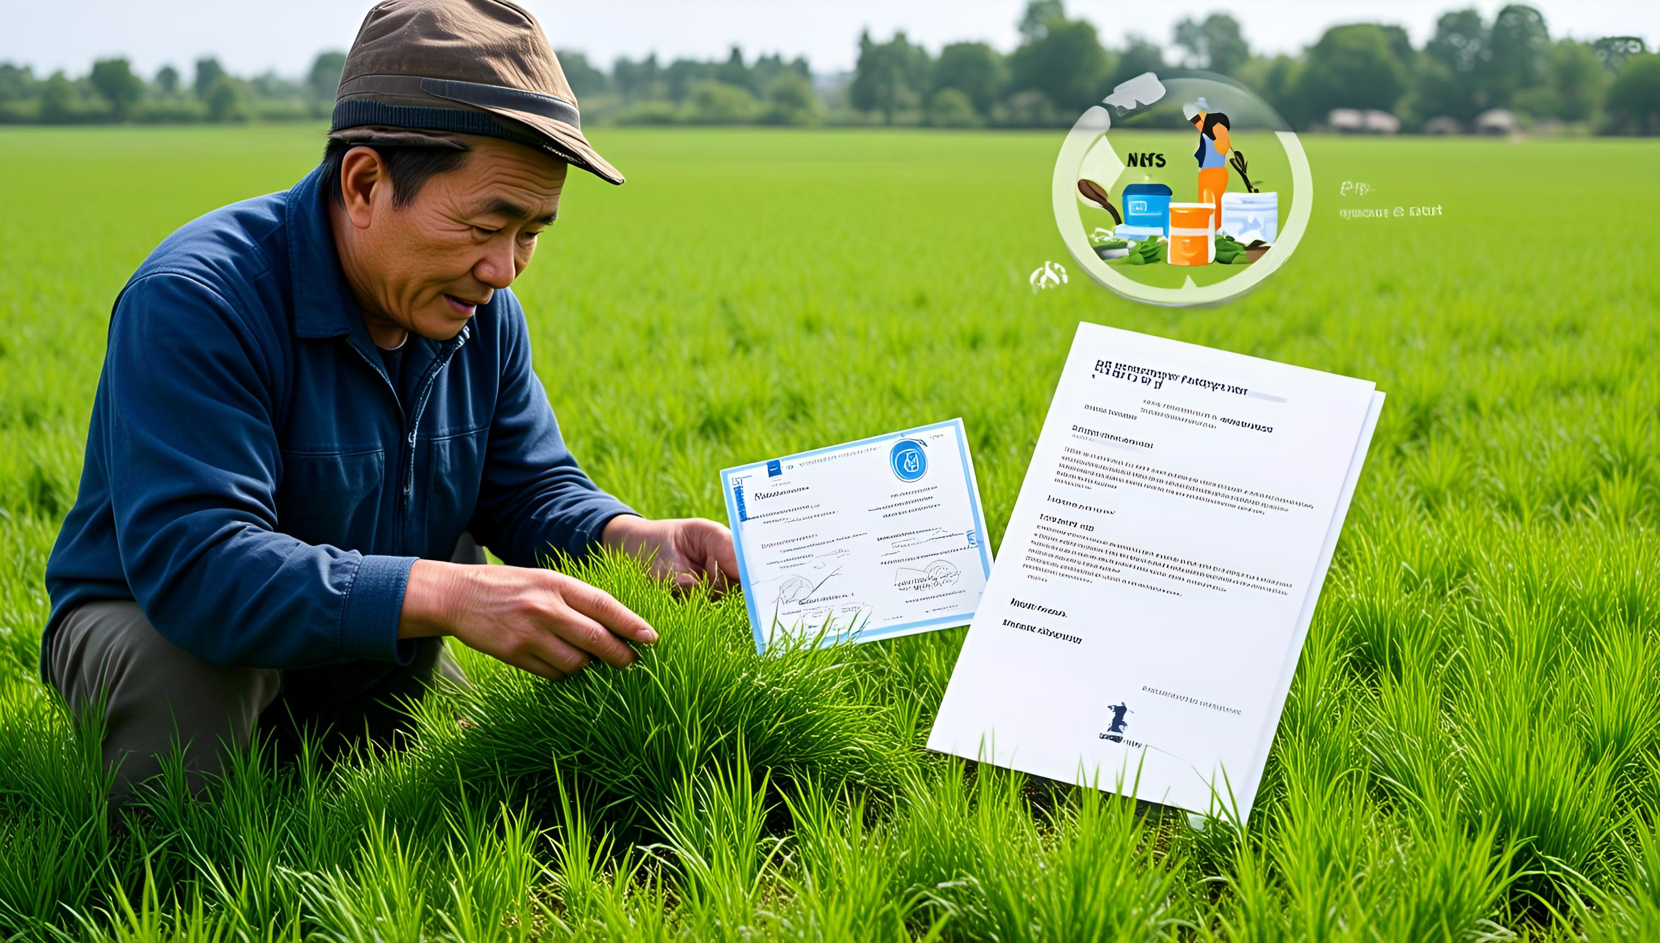
国家政策导向
01、
农业补贴政策
02、
农村金融改革
03、
土地流转政策
政府提供种子、化肥等农资补贴，降低农民生产成本，提高农业竞争力。
推动农村金融产品创新，如小额信贷，以解决农民融资难问题。
鼓励土地流转，促进农业规模化经营，提高土地使用效率。

Slide 15
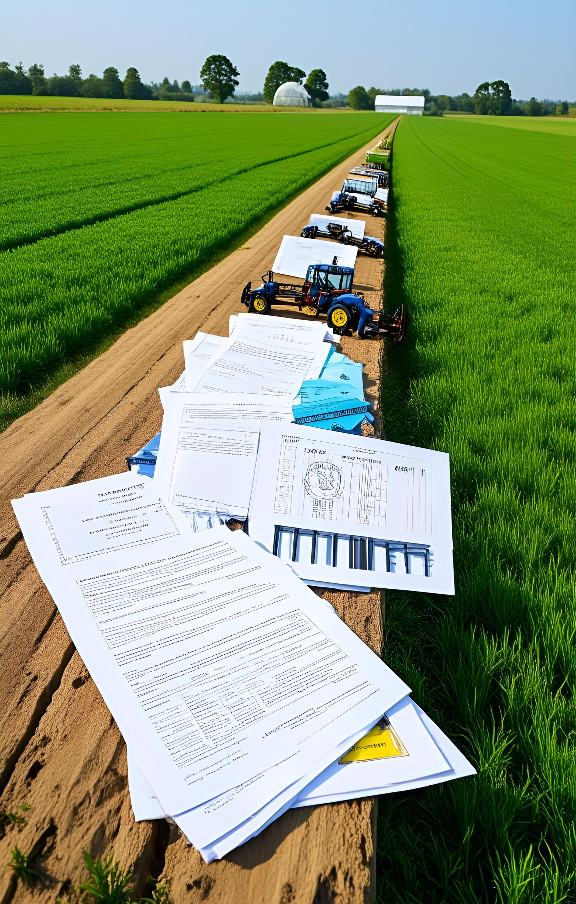
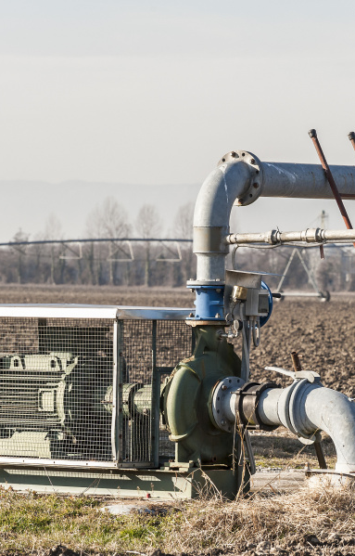
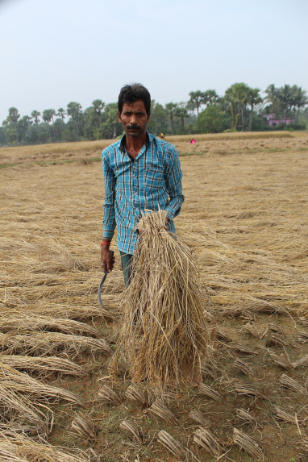
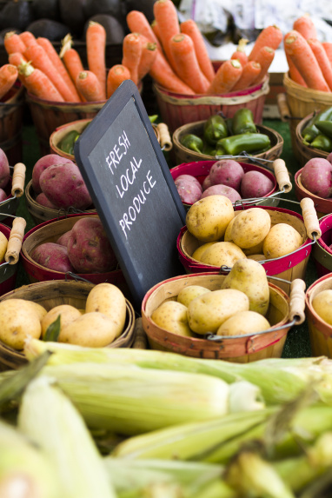
地方政策实施
农业补贴政策
农村基础设施建设
地方政府对种植业、养殖业提供直接补贴，以降低农民生产成本，提高农业竞争力。
投资建设农村道路、水利、电力等基础设施，改善农村生产生活条件，促进农村经济发展。
农村教育与培训
农产品市场体系建设
开展农民职业技能培训，提高农民素质，增强农村劳动力的就业能力和创业能力。
支持农产品批发市场和电商平台建设，拓宽农产品销售渠道，增加农民收入。

Slide 16

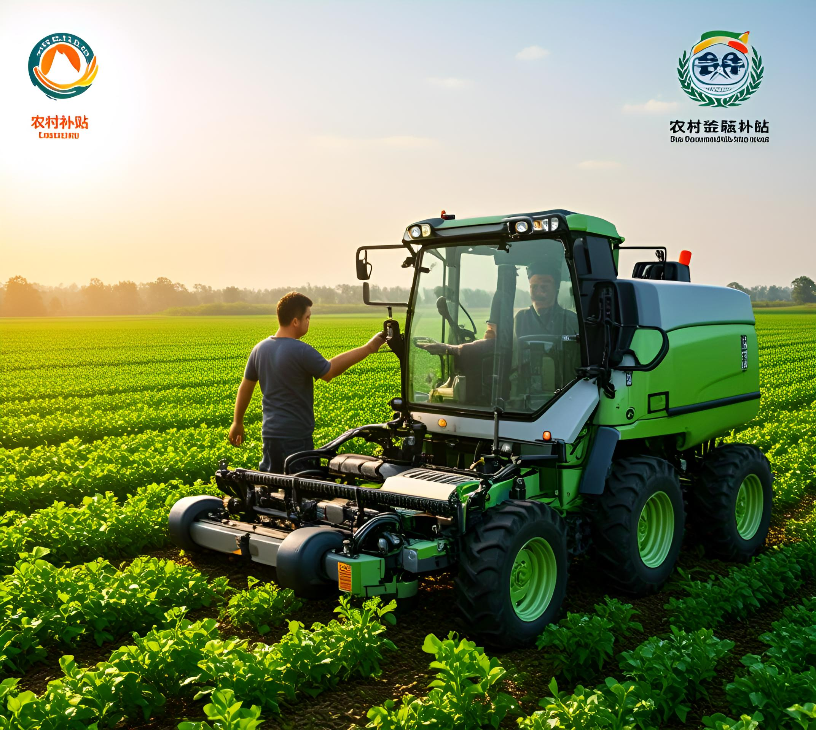
政策效果评估
01
02
03
农业补贴政策
农村金融支持
农产品价格保护
政府提供农业补贴，如种粮直补、农机购置补贴，有效提高了农民的生产积极性。
通过农村信用合作社、村镇银行等机构，为农民提供小额贷款，助力农业发展和农民增收。
实施最低收购价政策，保障农民收益，减少市场波动对农民收入的影响。

Slide 17
三农问题的改革措施
PART FOUR

Slide 18




农业现代化改革
推广智能农业技术
发展农业合作社
优化农业产业结构
加强农业金融服务
引入无人机喷洒、智能灌溉系统，提高农业生产效率和精准度。
鼓励农民成立合作社，通过集体经营提高市场竞争力和抗风险能力。
调整种植结构，发展特色农业和高附加值农产品，增加农民收入。
提供农业保险、贷款等金融支持，降低农民生产风险，促进农业可持续发展。

Slide 19
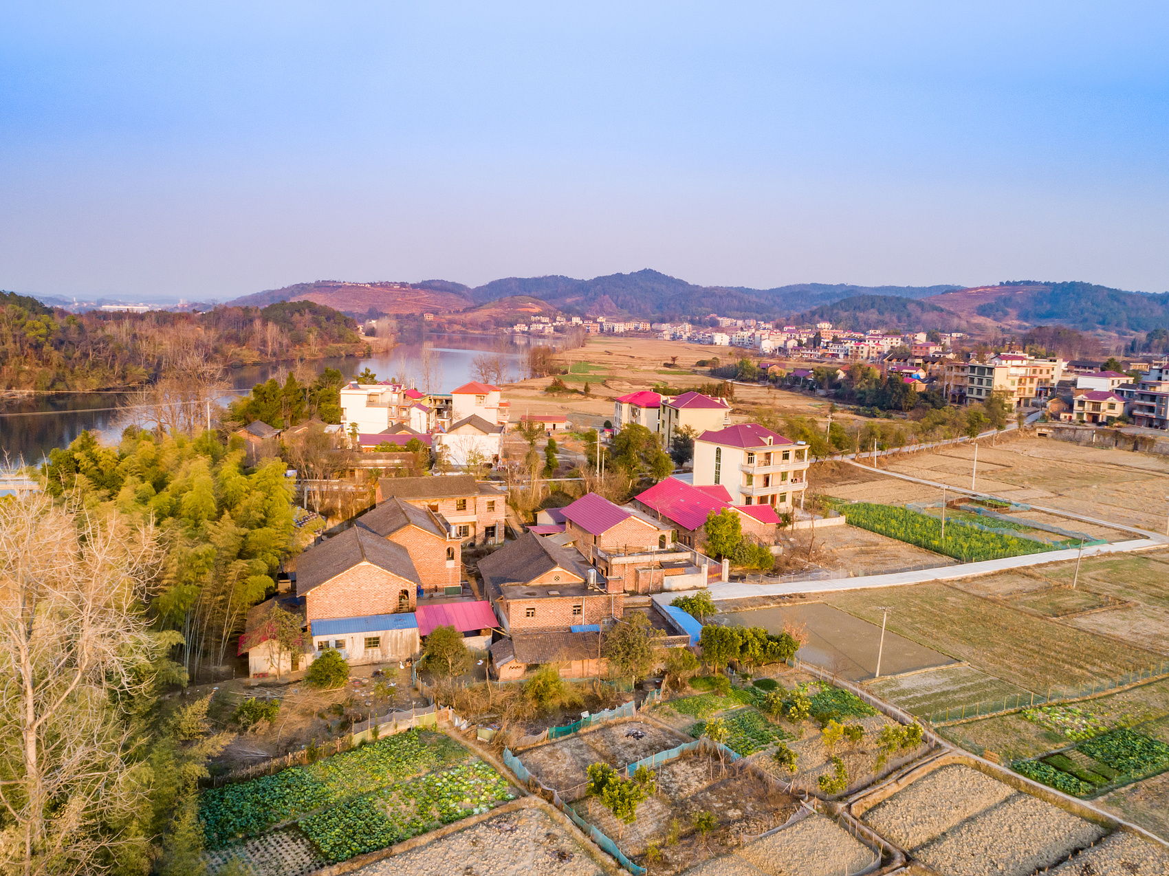
农村治理改革
推行村民自治
通过村民委员会选举，实现村民自我管理、自我服务、自我教育和自我监督。
加强农村法治建设
建立健全农村法律服务体系，提高农民法律意识，确保农村社会公平正义。

Slide 20
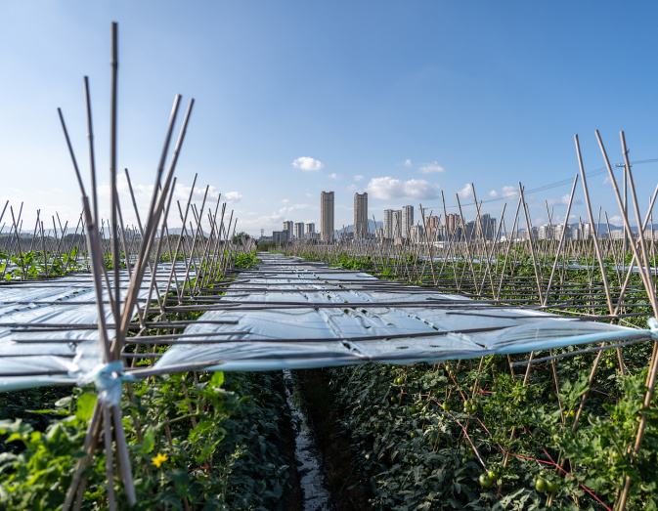

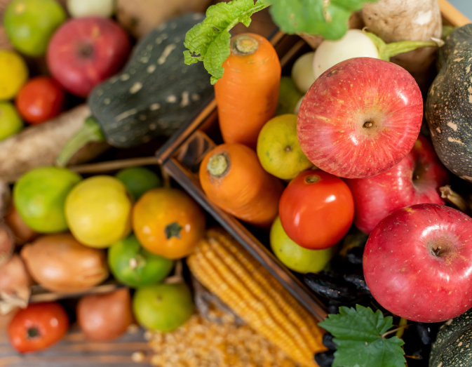

农民收入提升措施
发展特色农业
01
农业技术培训
02
农产品品牌化
03
乡村旅游开发
04
推广种植高附加值作物，如中药材、有机蔬菜，提高农民的经济收入。
定期举办农业技术培训班，教授农民先进的种植和养殖技术，提升生产效率。
鼓励农民创建品牌，通过品牌效应提高农产品的市场竞争力和售价。
利用农村自然风光和文化资源，发展乡村旅游，为农民开辟新的收入来源。

Slide 21
三农问题的未来发展趋势
PART FIVE

Slide 22
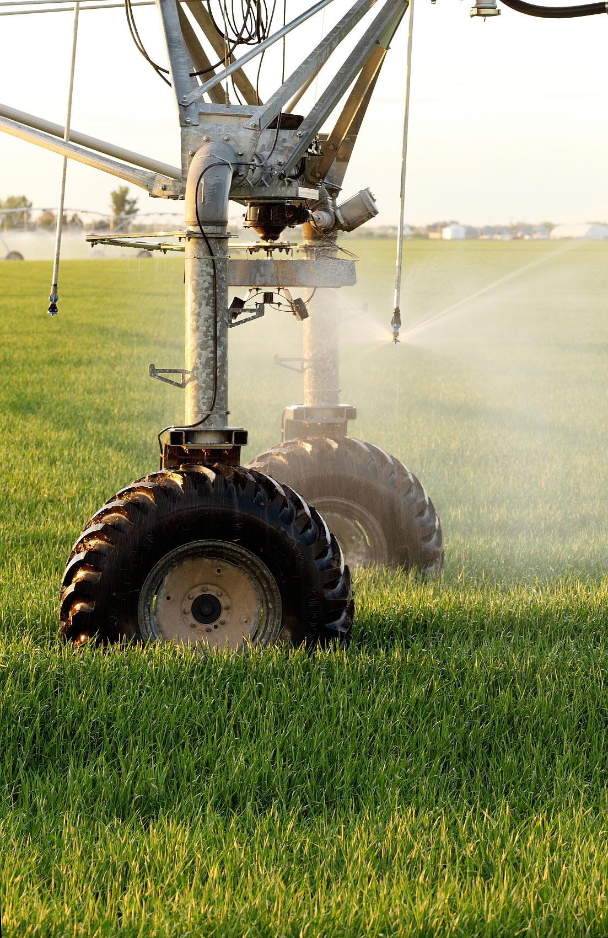
农业发展趋势
智能化农业
01
随着科技的进步，农业将更多采用智能设备和大数据分析，提高生产效率和精准度。
可持续农业实践
02
未来农业将注重生态平衡，推广有机种植和循环农业，减少化肥和农药的使用。

Slide 23
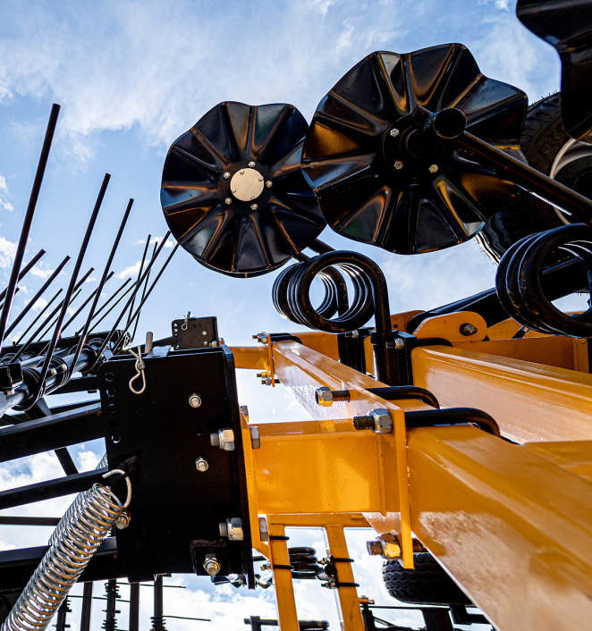



农村发展预测
农业现代化进程
农村教育水平提升
乡村旅游的兴起
农村电商的普及
随着科技的进步，预计未来农业将实现更高程度的机械化和智能化，提高生产效率。
教育投资增加，农村教育质量有望提升，为农村发展培养更多人才。
利用农村自然风光和文化资源，乡村旅游将成为推动农村经济发展的新动力。
互联网技术的普及将促进农村电商的发展，拓宽农产品的销售渠道，增加农民收入。

Slide 24
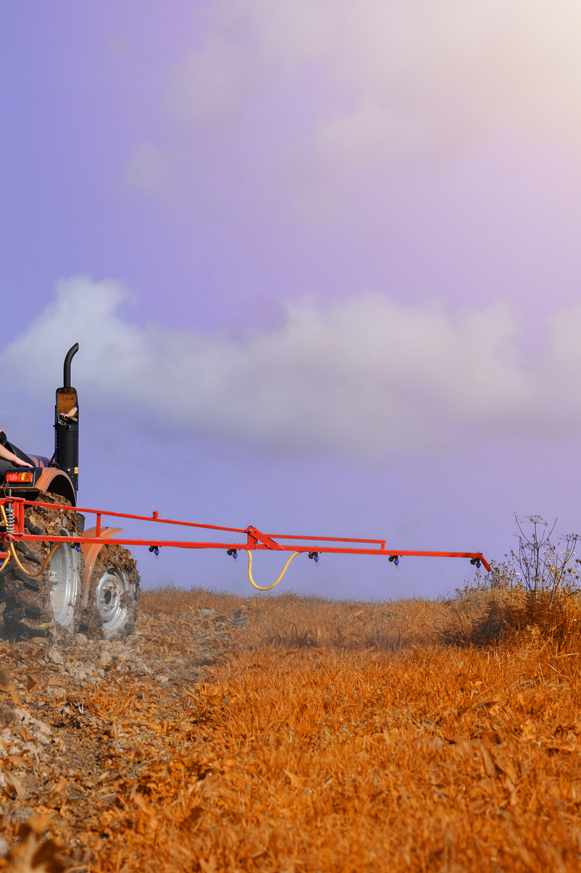
农民生活展望
随着科技的进步，农业现代化将提高农民生产效率，改善农民生活质量。
农业现代化进程
未来农村教育和医疗资源将得到加强，提升农民的教育水平和健康状况。
农村教育与医疗改善

Slide 25
谢谢
汇报人: H M C

